Slide 1
Mid-term review (2) (Listening)
Dr. Ehab Atta

Slide 2
2- معهد ماليزي يطبع القرآن الكريم بزخارف من ثقافات الشعوب
3- أَجْوَاءُ عِيدِ الْفِطْرِ بِالدَّوْحَةِ
1- قَصْرُ إسحاق باشا بتركيا.. قَرْنٌ من التّشْييد والبناء
4- أَخْطاءٌ يَجِبُ تَجَنُّبُها عِنْدَ اخْتِيَارِ وَظِيفَةٍ جَدِيدَةٍ
5- مُسابَقَةُ كَأْسِ العالَمِ لِلْفَلافِلِ
6- حَليبُ الفَرَسِ.. الذَّهَبُ الأَبْيَضُ
7- رُوبُوتُ النّينْجا اخْتِراعٌ يَقُودُ المَكْفُوفِينَ

Slide 3
قَصْرُ إسحاق باشا بتركيا.. قَرْنٌ من التّشْييد والبناء
Dr. Ehab Atta

Slide 4
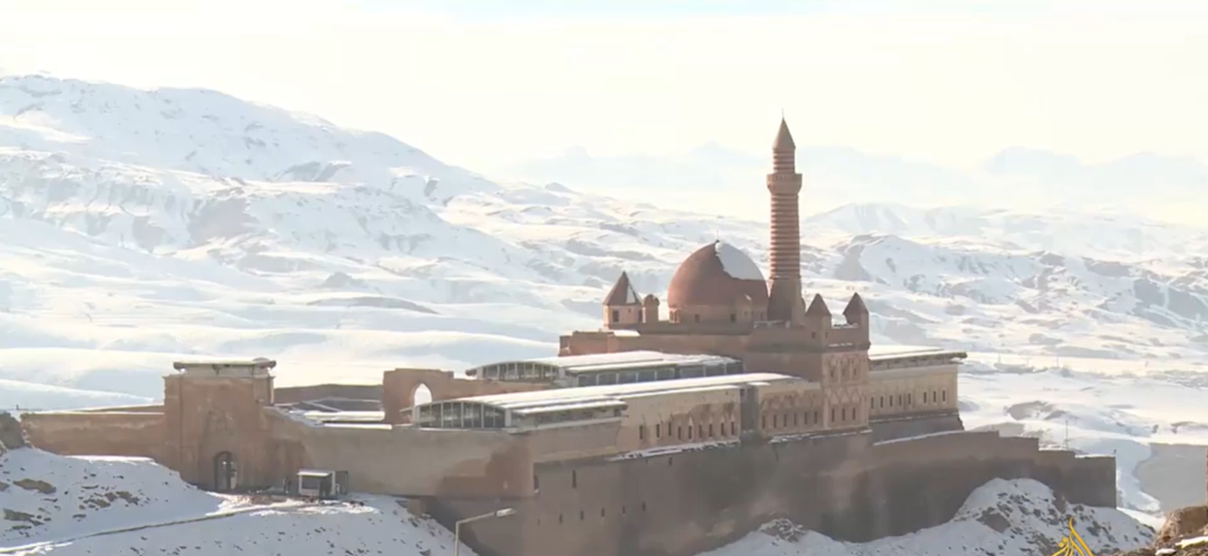
https://learning.aljazeera.net/ar/node/20653

Slide 5
معهد ماليزي يطبع القرآن الكريم بزخارف من ثقافات الشعوب
Dr. Ehab Atta

Slide 6
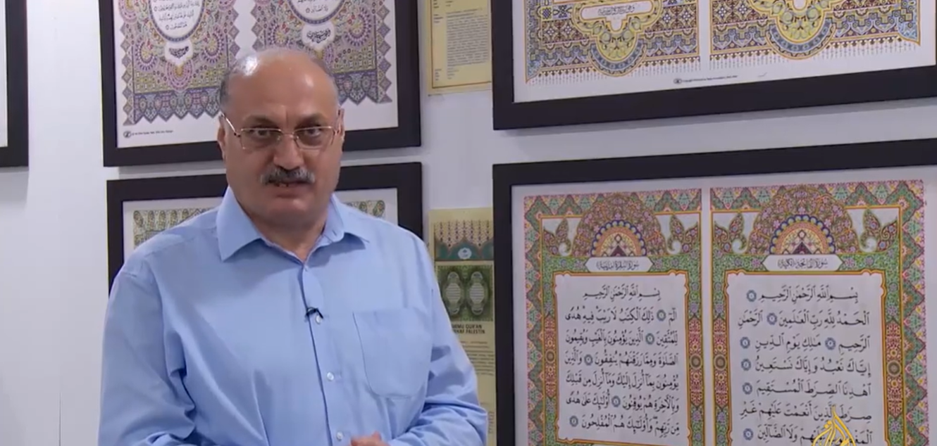
https://learning.aljazeera.net/ar/node/20663

Slide 7
أَجْوَاءُ عِيدِ الْفِطْرِ بِالدَّوْحَةِ
Dr. Ehab Atta

Slide 8
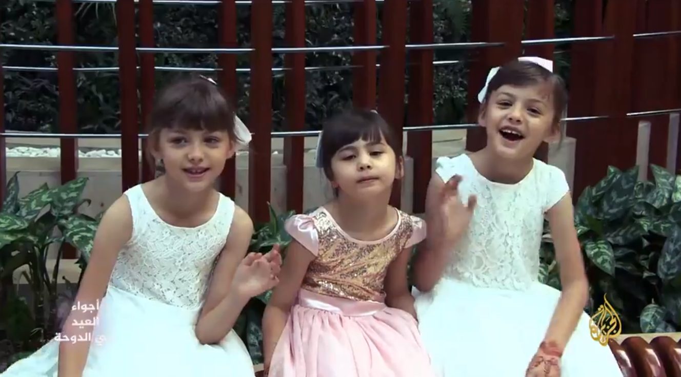
https://learning.aljazeera.net/ar/node/20876

Slide 9
أَخْطاءٌ يَجِبُ تَجَنُّبُها عِنْدَ اخْتِيَارِ وَظِيفَةٍ جَدِيدَةٍ
Dr. Ehab Atta

Slide 10
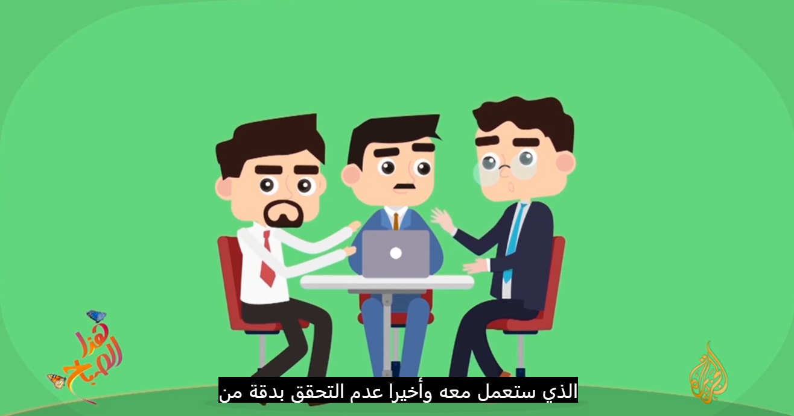
https://learning.aljazeera.net/ar/node/20820

Slide 11
مُسابَقَةُ كَأْسِ العالَمِ لِلْفَلافِلِ
Dr. Ehab Atta

Slide 12
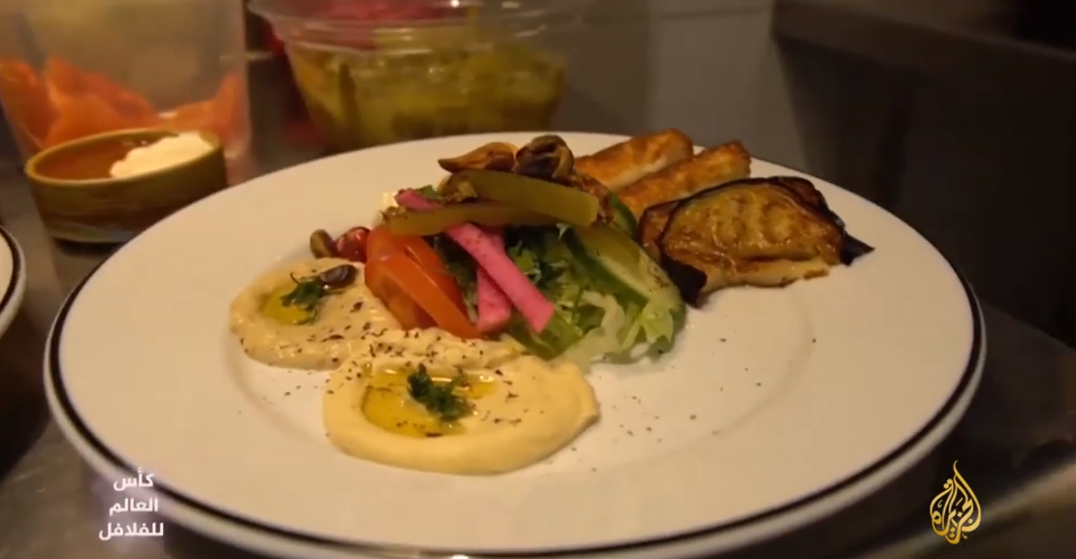
https://learning.aljazeera.net/ar/node/20832

Slide 13
حَليبُ الفَرَسِ.. الذَّهَبُ الأَبْيَضُ
Dr. Ehab Atta

Slide 14
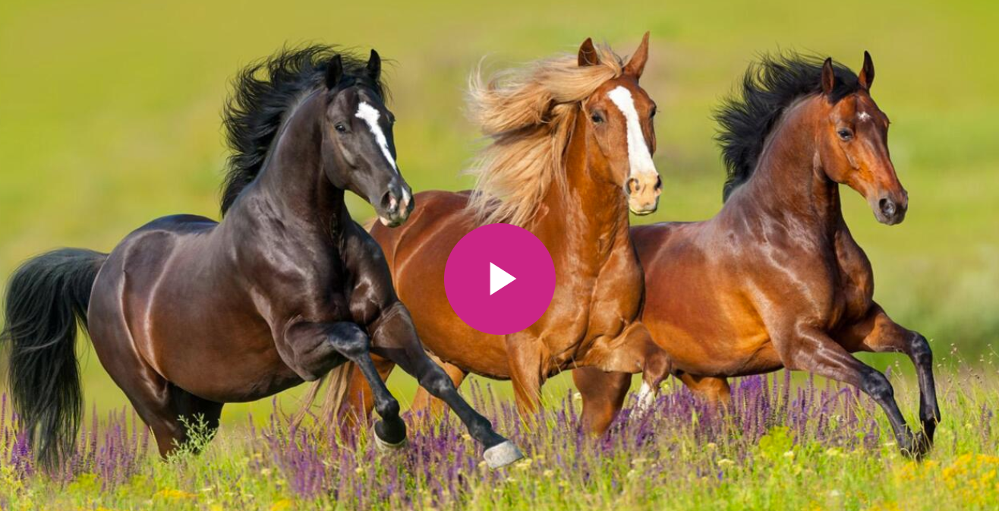
https://learning.aljazeera.net/ar/node/20952

Slide 15
رُوبُوتُ النّينْجا اخْتِراعٌ يَقُودُ المَكْفُوفِينَ
Dr. Ehab Atta

Slide 16
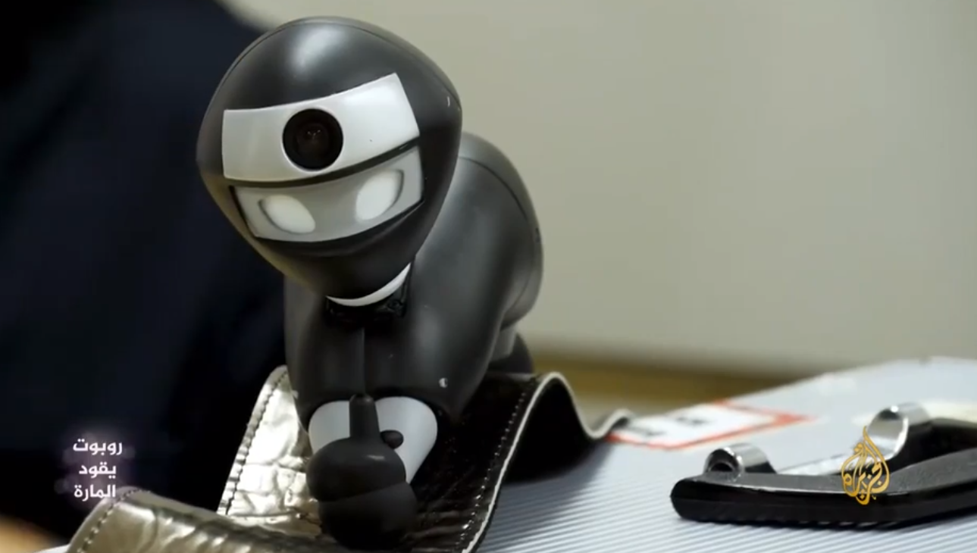
https://learning.aljazeera.net/ar/node/20838

